Slide 1

TATA KELOLA
SISTEM & TEKNOLOGI INFORMASI
PERTEMUAN 4

Slide 2
PENGELOLAAN PROSES TI
Materi Pokok :
Keterkaitan Antar Tujuan
Pengontrolan Proses
Pengukuran Kinerja TI
2

Slide 3
PENDAHULUAN
“Knowing how to manage IT process is a key of understanding what audit target are” (Riyanarto Sarno)
Pengelolaan proses TI yang baik tidak hanya mencakup bagaimana agar proses yang berjalan efisien dan standar, namun juga mampu memenuhi harapan bisnis akan penyediaan informasi yang dibutuhkan melalui keberadaan TI, dengan mengaitkan secara selaras antara tujuan bisnis dan tujuan TI serta tujuan TI dengan proses TI;

Slide 4
KETERKAITAN TUJUAN BISNIS DAN TI
Penerapan dukungan TI best practice didasarkan pada lingkungan kerja yang lebih kompleks/perusahaan skala besar;
Perusahaan kecil dan menengah memerlukan proses analisa biaya dan keuntungan terlebih dahulu, karena berkaitan dengan erat dengan biaya dan ketersediaan sumber daya (Freeform Dynamicsi and Numara Software, 2006);

Slide 5
KETERKAITAN TUJUAN BISNIS DAN TI
Penerapan dukungan TI best practice menuntut perusahaan untuk memilih kerangka kerja yang cocok untuk bisnisnya.
Kerangka kerja yang baik atau yang dibakukan telah disampaikan pada Pertemuan sebelumnya.

Slide 6
TUJUAN BISNIS
Tidak semua perusahan mendefinisikan dengan jelas tujuan bisnisnya ke dalam sebuah strategi atau kinerja yang terukur. Namun perusahaan pasti memiliki proses bisnis dengan aktivitas-aktivitasnya;
Pada matakuliah ini kerangka kerja yang menjadi best practice mengacu pada COBIT;
COBIT mendefinisikan Tujuan Bisnis terkait dengan Aktivitas TI yang umumnya ada di perusahaan.

Slide 7
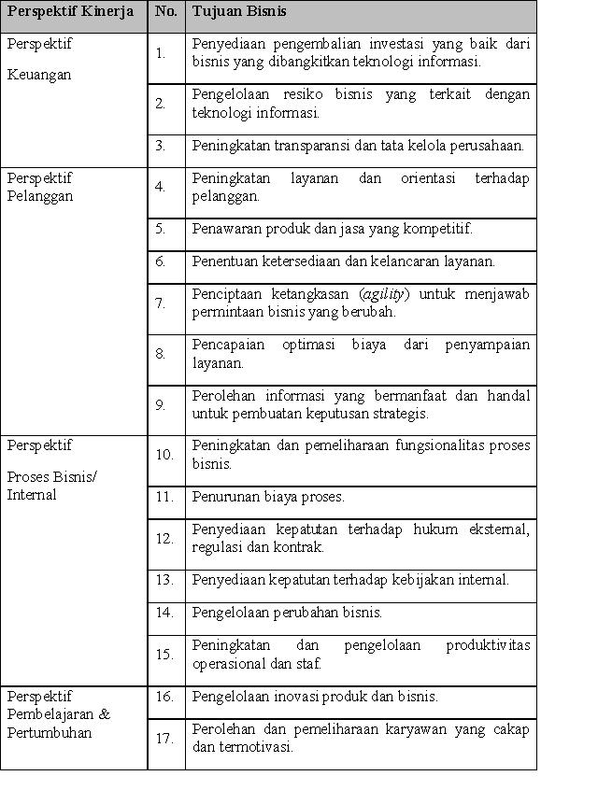
Tabel. Tujuan Bisnis dalam COBIT
Tujuan Bisnis perusahaan dapat memilih pada tabel ini yang sesuai dengan karakteristik organisasinya masing-masing;
√
√
√
√
√
√
“Tujuan bisnis perusahaan mengacu pada Tujuan bisnis dalam COBIT”;
10 Tujuan Bisnis penting, Survey ITGI, (IT Governance Institute, Understanding how Business Goals Drive IT Goals, 2008)
√
√
√
√
√

Slide 8
TUJUAN TI
Setelah mengetahui tujuan bisnis perusahaan, maka selanjutnya mengetahui keterkaitan antara tujuan bisnis dan tujuan TI;
Tujuan TI best practice mengacu pada kerangka kerja tertentu. Namun penyesuain tujuan TI harus berdasarkan tujuan bisnis yang telah ada/telah dibuat;
COBIT mendefinisikan Tujuan TI terkait dengan tujuan bisnis perusahaan;

Slide 9
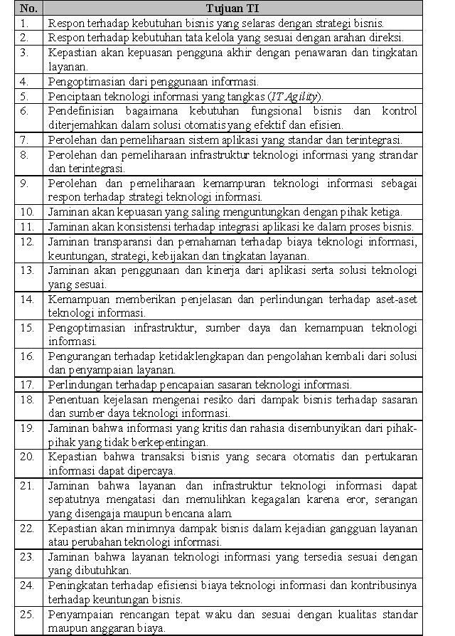
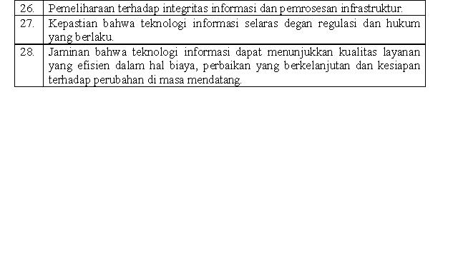
√
√
√
√
√
√
√
√
√
√

Slide 10
end
Selamat belajar

